Slide 1
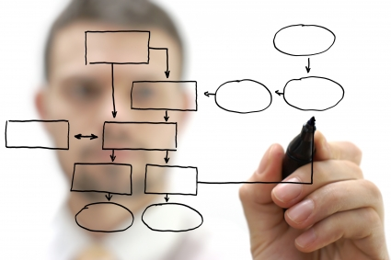
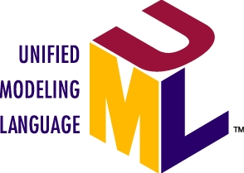

01
UML
INTRODUÇÃO À UML
COTI Informática
Escola de Nerds

Slide 2
1. INTRODUÇÃO À UML.

Slide 3

1. INTRODUÇÃO À UML
UML (Unified Modeling Language)
O grande problema do desenvolvimento de novos sistemas utilizando a orientação a objetos nas fases de análise de requisitos, análise de sistemas e design é que não existe uma notação padronizada e realmente eficaz que abranja qualquer tipo de aplicação que se deseje.
Cada simbologia existente possui seus próprios conceitos, gráficos e terminologias, resultando numa grande confusão, especialmente para aqueles que querem utilizar a orientação a objetos não só sabendo para que lado aponta a seta de um relacionamento, mas sabendo criar modelos de qualidade para ajudá-los a construir e manter sistemas cada vez mais eficazes.
Quando a “Unified Modeling Language” (UML) foi lançada, muitos desenvolvedores da área da orientação a objetos ficaram entusiasmados já que essa padronização proposta pela UML era o tipo de força que eles sempre esperaram.
A UML é muito mais que a padronização de uma notação. É também o desenvolvimento de novos conceitos não normalmente usados. Por isso e muitas outras razões, o bom entendimento da UML não é apenas aprender a simbologia e o seu significado, mas também significa aprender a modelar orientado a objetos no estado da arte.
É importante distinguir entre um modelo UML e um diagrama (ou conjunto de diagramas) de UML. O último é uma representação gráfica da informação do primeiro, mas o primeiro pode existir independentemente.
Os objetivos da UML são: especificação, documentação, estruturação para sub-visualização e maior visualização lógica do desenvolvimento completo de um sistema de informação.

Slide 4
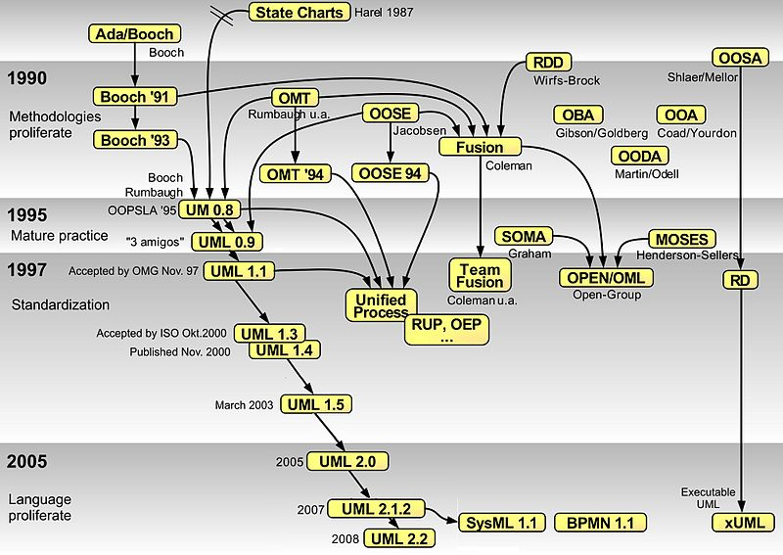
1. INTRODUÇÃO À UML
UML (Unified Modeling Language)
A UML tem origem na compilação das "melhores práticas de engenharia" que provaram ter sucesso na modelagem de sistemas grandes e complexos. Sucedeu aos conceitos de Booch, OMT (Rumbaugh) e OOSE (Jacobson) fundindo-os numa única linguagem de modelagem comum e largamente utilizada. A UML pretende ser a linguagem de modelagem padrão para modelar sistemas concorrentes e distribuídos.
Os esforços para a criação da UML tiveram início em outubro de 1994, quando Rumbaugh se juntou a Booch na Rational. Com o objetivo de unificar os métodos Booch e OMT, decorrido um ano de trabalho, foi lançado, em outubro de 1995, o esboço da versão 0.8 do Unified Process - Processo Unificado (como era conhecido). Nesta mesma época, Jacobson se associou à Rational e o escopo do projeto da UML foi expandido para incorporar o método OOSE. Nasceu então, em junho de 1996, a versão 0.9 da UML.
Finalmente em 1997, a UML foi aprovada como padrão pelo OMG (Object Management Group), um consórcio internacional de empresas que define e ratifica padrões na área de Orientação a Objetos.

Slide 5
1. INTRODUÇÃO À UML
UML (Unified Modeling Language)
“A linguagem de Modelagem Unificada (UML) é uma linguagem visual
para especificar, construir e documentar os artefatos dos sistemas”
Basicamente, a UML permite que desenvolvedores visualizem os produtos de seus trabalhos em diagramas padronizados. Junto com uma notação gráfica, a UML também especifica significados, isto é, semântica. É uma notação independente de processos, embora o RUP (Rational Unified Process) tenha sido especificamente desenvolvido utilizando a UML.
São objetivos da UML:
Especificação
Documentação
Estruturação
Levantamento dos requisitos do Sistema
Documentação escrita, visual e diagramação
Visualização do processo de engenharia do software

Slide 6
2. VISÃO GERAL DA UML.

Slide 7
2. VISÃO GERAL DA UML.
A UML, conforme a OMG, possui muitos tipos de diagramas, divididos em duas grandes categorias: Estruturais e Comportamentais. O primeiro grupo de diagramas representa informações estruturais, e os outros representam tipos gerais de comportamento, incluindo quatro em uma sub-categoria que representam diferentes aspectos de interação.
Estes diagramas podem ser visualizados de forma hierárquica, como apresentado abaixo:
Diagrama
Estruturais
Comportamentais
Classes
Objetos
Componentes
Pacotes
Implantação
Caso de Uso
Atividade
Estados
Iteração
Sequencia
Comunicação

Slide 8
3. CONCLUSÃO
A UML será a base para muitas ferramentas de desenvolvimento, incluindo modelagem visual, simulações e ambientes de desenvolvimento. Em breve, ferramentas de integração e padrões de implementação baseados
em UML estarão disponíveis para qualquer um.
A UML integrou muitas ideias adversas, e esta integração acelera o uso do desenvolvimento de softwares orientados a objetos.

